Slide 1
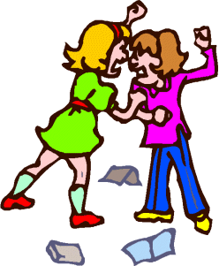
ما هو العنف ؟
في الشّارع في الصّف نسمع كلمة “ العنف ”
“ العنف ” “ العنف ” –
كلمة جديدة
وبالنسبة لي هي جدًا شَديدة

Slide 2
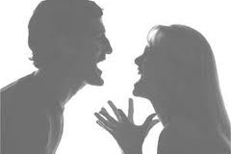
فإن علا صوتي وصرخت على صديقي ،
وبدل أن أهمس صحتُ في الطريق
وناديتُ زملائي بألقاب سخيفة ،
يقولون لي : هذي ألقاب عنيفة

Slide 3
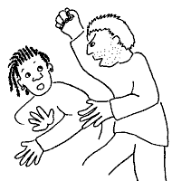
وإذا لكمني على خدي سمير ،
ودَفَعني ومَزَقَ ثوبي الحرير
وَشَدّت ميّادة جديلة رَفيف
يَقولون : هذا تَصَرُف عَنيف .

Slide 4
العنف ليس فقط عند الصّغار
لقد شاهدتُ أيضًا عنف الكبار
فعندما وَسَخَت سناء قميصها الجَديد
قامت الحاضنة ودَفَعَتها الى بَعيد .

Slide 5
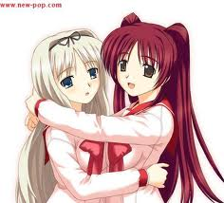
أقول لكم بأن العُنف
تصرف ليس فيه لطف
يمكن أن نتصرف بأدب ......دون شغب !

Slide 6
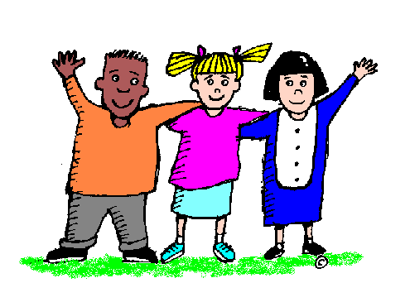
نتعانق ونصغي للكبارِ والصّغار
نتعلم أدب الحوار –
فهذا أفضل ألف مرة ٍ من الشجار .

